Slide 1


ỦY BAN NHÂN DÂN QUẬN LONG BIÊN
TRƯỜNG TIỂU HỌC ĐÔ THỊ VIỆT HƯNG
BÀI GIẢNG ĐIỆN TỬ
KHỐI 3
MÔN: HĐTN

Slide 2

24
Vẽ tranh về chủ đề phòng, chống ô nhiễm môi trường

Slide 3
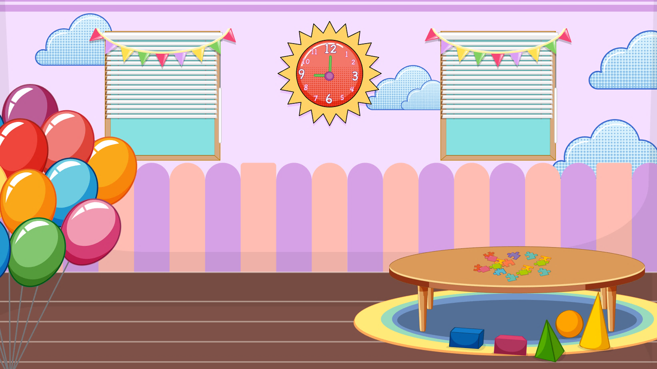
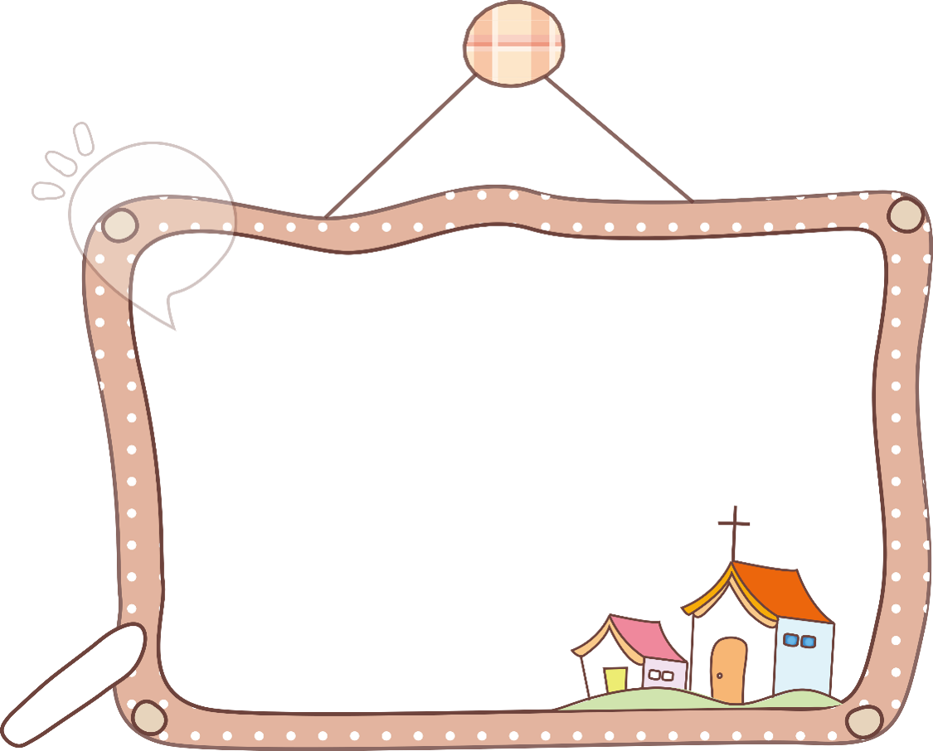

SINH HOẠT LỚP

Slide 4


Sinh hoạt chủ điểm
Cảm nghĩ
của em
về lớp học
thân thiện

Slide 5
SINH HOẠT Chủ ĐỀ

Slide 6


Slide 7


Slide 8
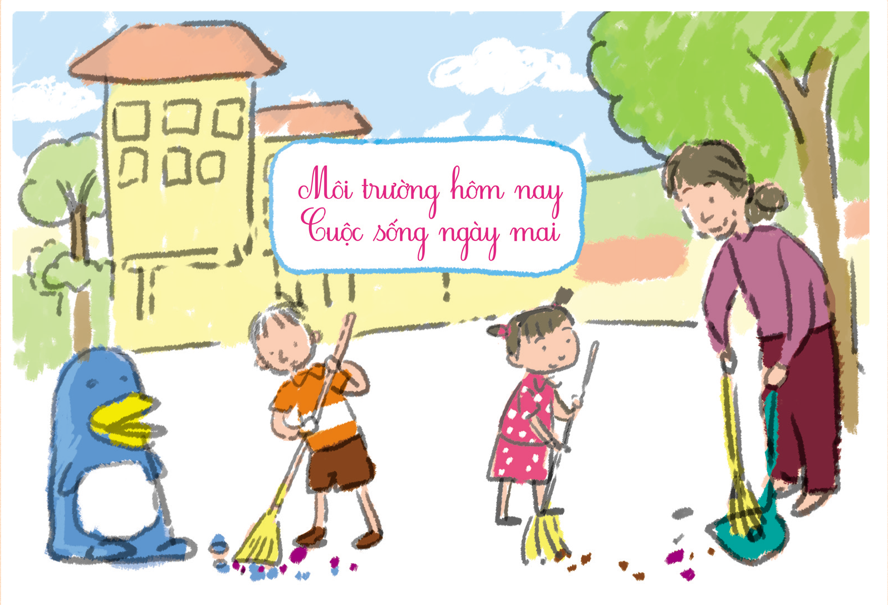

Vẽ tranh tuyên truyền phòng, chống ô nhiễm môi trường sống quanh em.
Chia sẻ thông điệp em muốn thể hiện qua bức tranh.

Slide 9



Slide 10
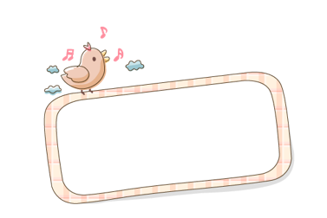

Hoàn thành phiếu tự đánh giá sau chủ đề vào SGK trang 67.

Slide 11


Slide 12



